Slide 1

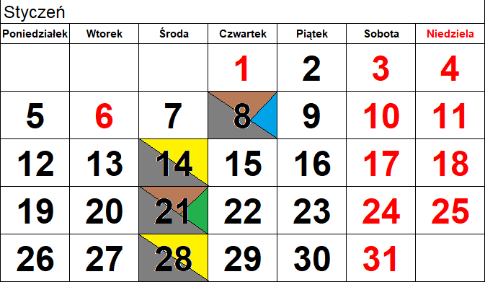
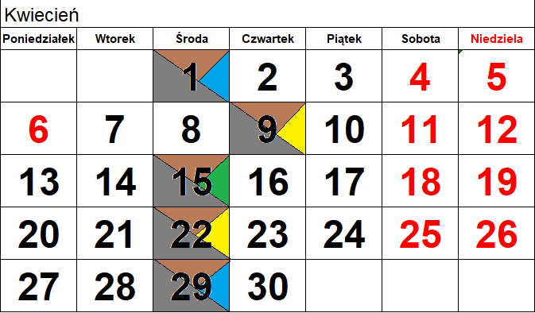
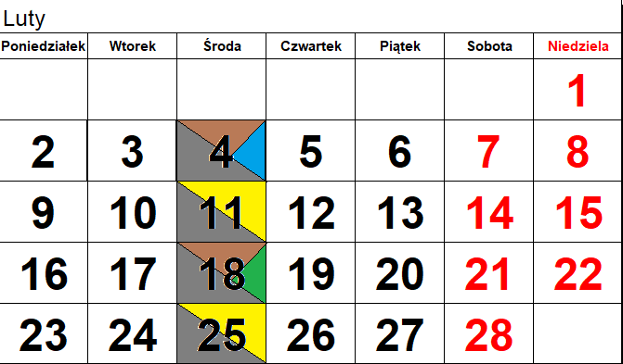
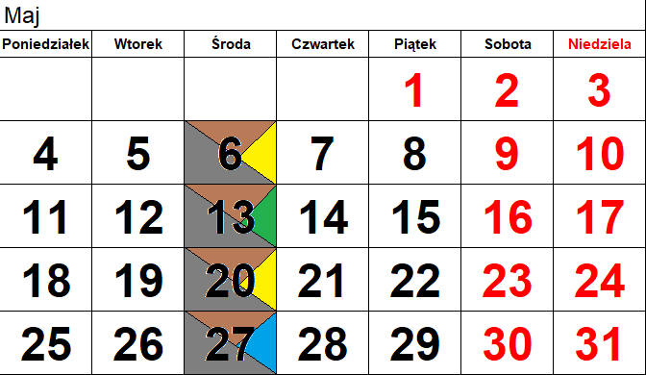
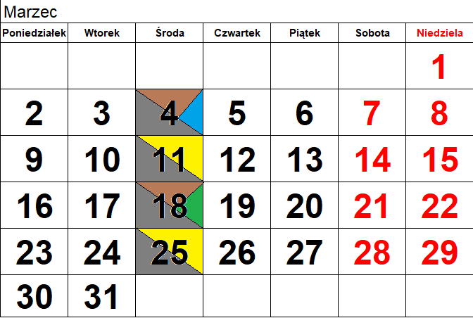
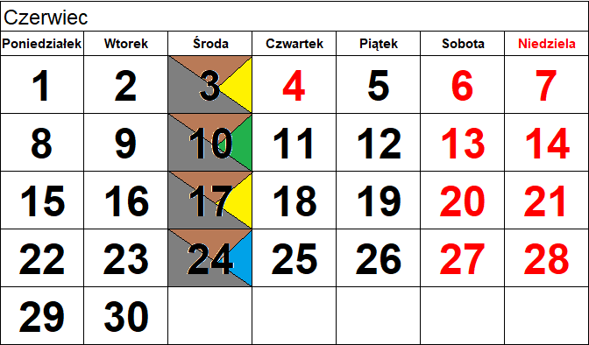





Harmonogram odbioru odpadów w
Gminie Ustronie Morskie 2026
Harmonogram odbioru odpadów z miejscowości: Ustronie Morskie: Rolna 1-36, Morska, Nadmorska, Turystyczna, Jantarowa, Nadbrzeżna, Bolesława Chrobrego 1-42, Spacerowa, Bogusława XIV 1-4B, Wojska Polskiego Kukinka 14-19A , Kukinia , Rusowo
ŚRODA 2026
UWAGA !!! POJEMNIKI, WORKI NALEŻY WYSTAWIĆ W DNIU ODBIORU PRZED POSESJĘ DO GODZ. 6

Slide 2
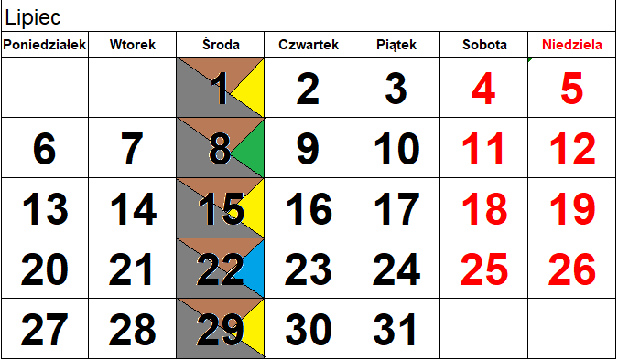
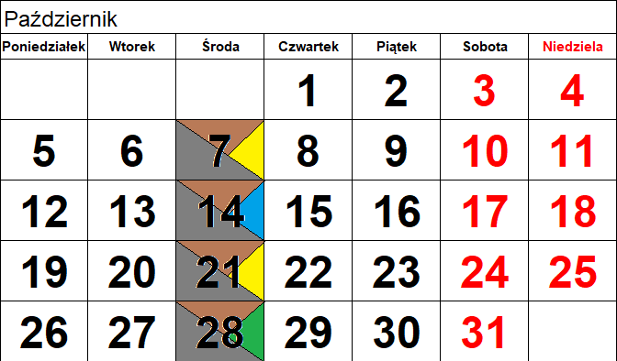
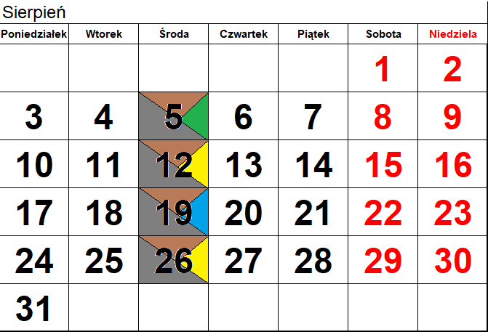
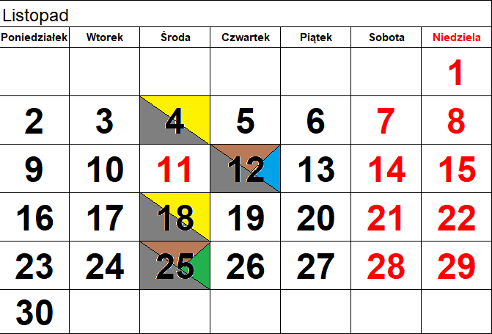
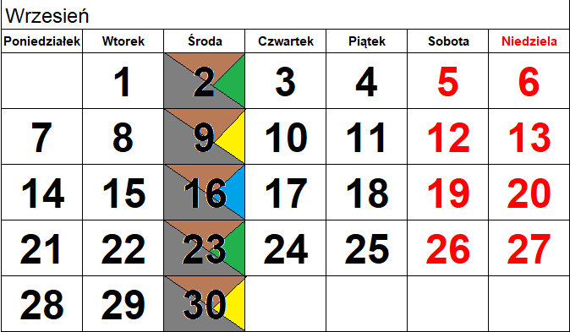
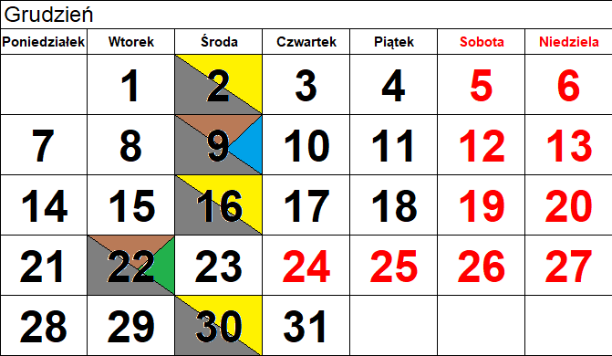
Harmonogram odbioru odpadów w Gminie Ustronie Morskie 2026
Harmonogram odbioru odpadów z miejscowości: Ustronie Morskie: Rolna 1-36, Morska, Nadmorska, Turystyczna, Jantarowa, Nadbrzeżna, Bolesława Chrobrego 1-42, Spacerowa, Bogusława XIV 1-4B, Wojska Polskiego Kukinka 14-19A , Kukinia , Rusowo
ŚRODA 2026
UWAGA !!! POJEMNIKI, WORKI NALEŻY WYSTAWIĆ W DNIU ODBIORU PRZED POSESJĘ DO GODZ. 6

